Slide 1
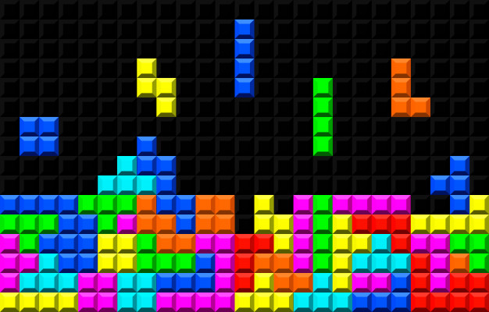
Тетрис
Сенин Матвей

Slide 2

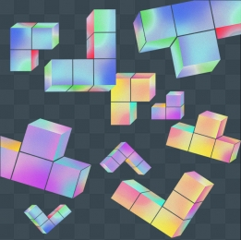
Игровые функции
Движение и поворот фигур
Удаление заполненных строк
Подсчёт очков
Отображение лучшего результата
Звуковое и графическое оформление

Slide 3
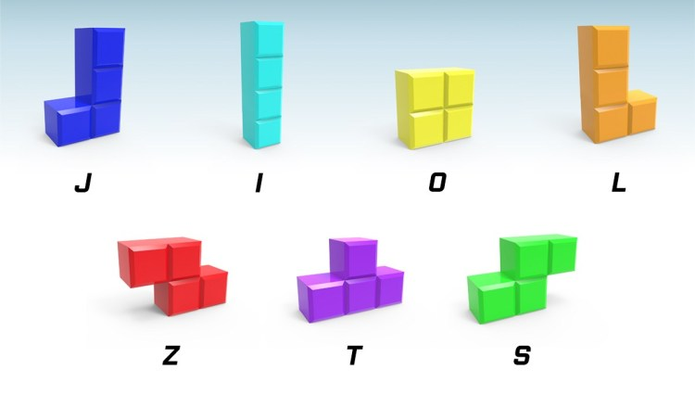
Интересный факт: каждая фигура имеет своё название

